Slide 1
ABDULLAH ARIFF: SENIMAN & PROPAGANDIS MELAYU
Pembicara:
Saiful Akram Che Cob
KPSK, UiTM

Slide 2
Seniman Abdullah Ariff (1904-1960), sosok yang dikenal sebagai tokoh seni lukis moden Malaysia, seringkali mengusik jiwa penghayat seni dengan cetusan karya-karyanya yang mempunyai sentuhan estetik, polemik, energetik, politik malahan kadangkala tebal dengan nuansa akademik.

Slide 3
Zakaria Ali (2007) dalam bukunya “Abdullah Ariff: Bapa Senilukis Moden Malaysia” membahagikan perkembangan seniman ini kepada empat dekad yang berbeza, 30-an sebagai Zaman Permulaan, 40-an Zaman Mencapai Sentuhan, 50-an era Menerokai Perkembangan dan zaman yang dianggap Kemuncak Kegemilangan adalah pada dekad 60-an.

Slide 4
PECAH PERANG DUNIA KEDUA DI MALAYA (1942-1945)
Abdullah Ariff menggunakan sentuhan kuasa visual serta bakat kesenimanan melalui karya-karya kartun karikatur bersifat propaganda pro-Jepun dan anti-Barat. Terasa dikhianati dan dipinggirkan oleh British, yang beliau anggapkan sebagai ‘tuan’ dan penaung kepada pemerintahan di Malaya, justeru membuatkan Abdullah Ariff bertindak menjadi kolaborator sekaligus propagandis visual (Lim, 2009).

Slide 5
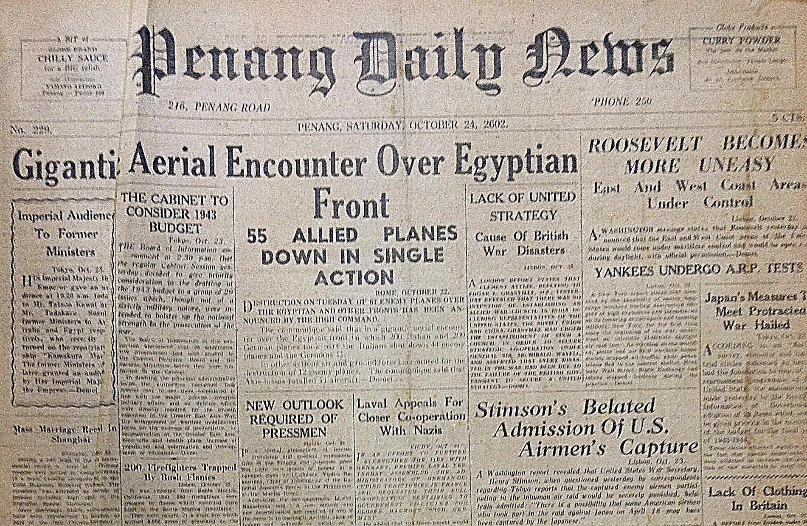
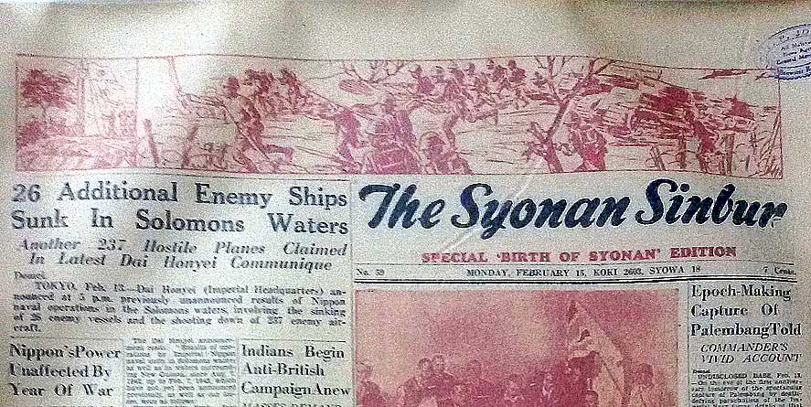
Akhbar Penang Daily News,
24 Oktober 1942
Akhbar The Syonan Sinbun,
15 Februari 1943

Slide 6
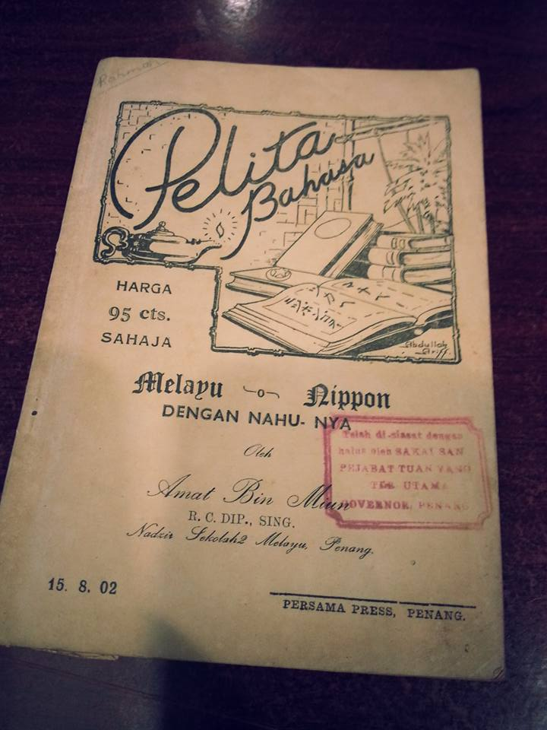

Slide 7
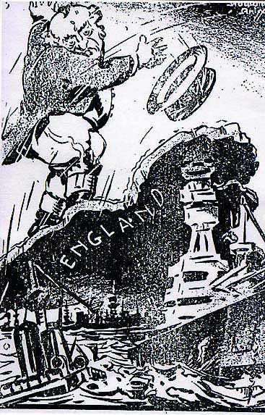
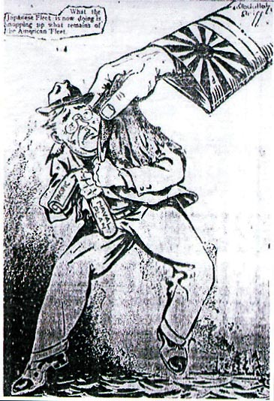
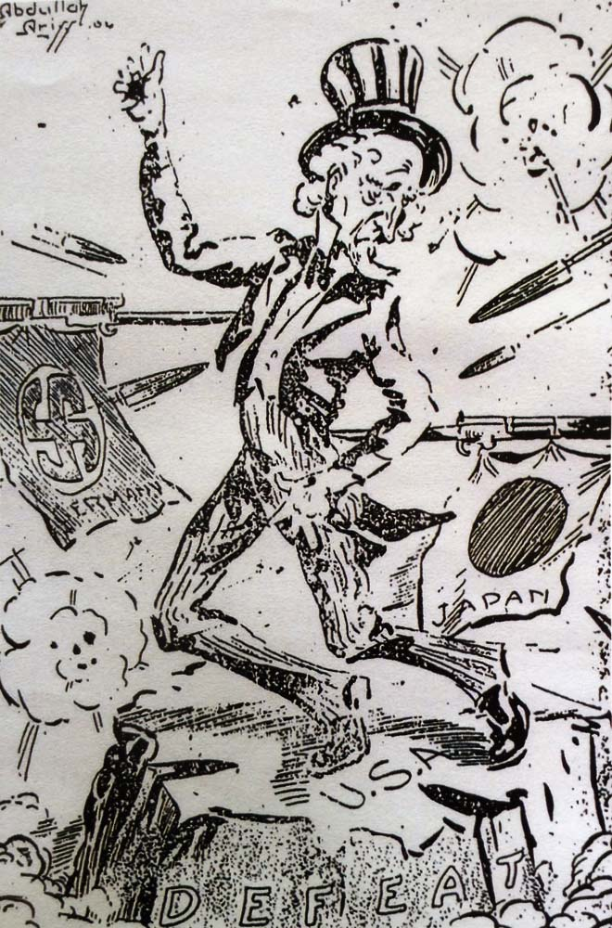
Distress at Sea,
Penang Daily News,
17 Ogos 1942
The Long Arm Nippon,
Penang Daily News,
7 September 1942
No Way To Escape,
Penang Daily News,
9 Oktober 1942

Slide 8
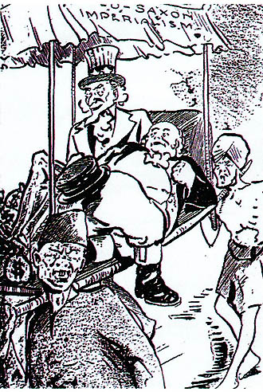
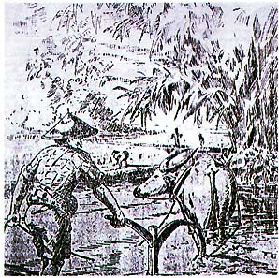
Anglo-Saxon Imperialism,
Penang Daily News,
9 September 1942
They Are Growing More Food,
Penang Daily News,
11 Oktober 1942

Slide 9
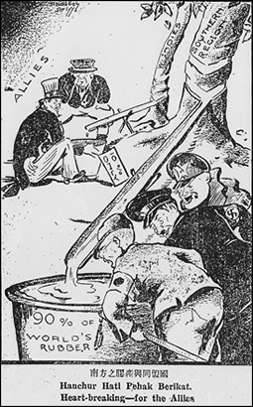
‘Heart Breaking – for the Allies’, dalam buku The War As Our Cartoonist Sees It, terbitan Penang Shu Seicho Shimbun Renraku Jimusho, November 1942

Slide 10
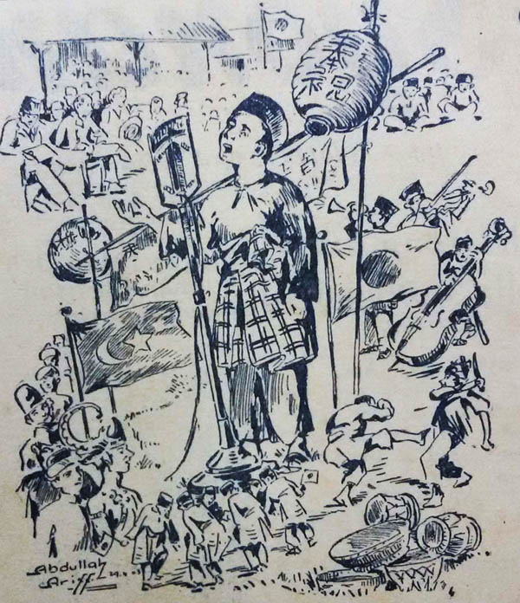
Ilustrasi Perayaan “Tentyo Setsu Di Syonan”,
The Syonan Sinbun 30 April 1943

Slide 11
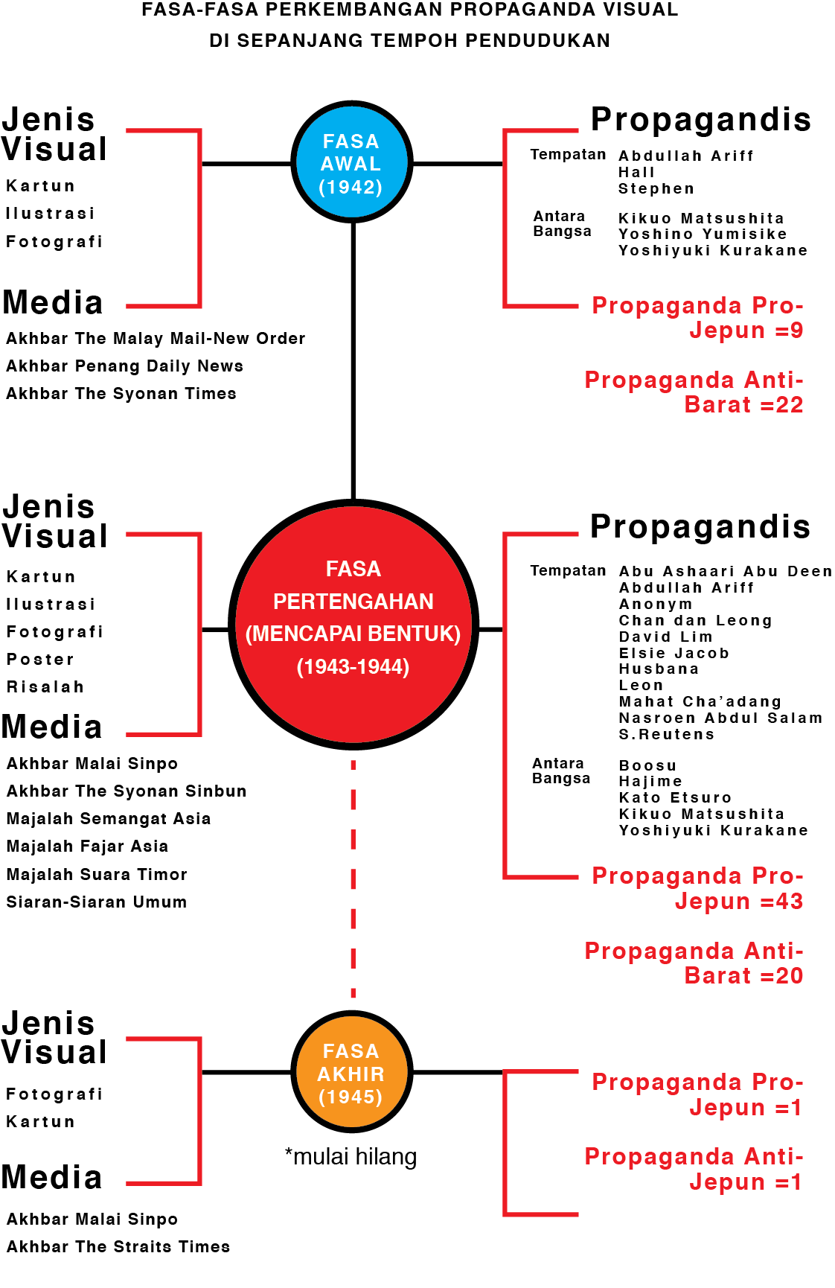

Slide 12
Kesimpulan
Sentuhan aritistik, kreatif dan sinergetik pada karya propaganda Abdullah Ariff menjadi bukti bergambar coretan serta rententan peristiwa, sewaktu era kacau bilau konflik Perang Dunia Kedua. Sketsa kartun bersifat indoktrinal dan propagandistik, dituangkan oleh sang seniman, mewarnai suasana perang. Kartun dapat ditanggapi sebagai salah satu medium atau senjata yang ampuh, buat mempernyatakan sokongan kepada gagasan baru dari timur yang menguasai Malaya ketika itu. Karya Abdullah Ariff yang berjaya dikesan sewaktu pendudukan Jepun, memberi bukti dan rekod bergambar bahawa beliau pernah menjadi kolaborator serta propagandis yang aktif berkreativiti di sepanjang tempoh yang penuh gelora.

Slide 13
